Slide 1
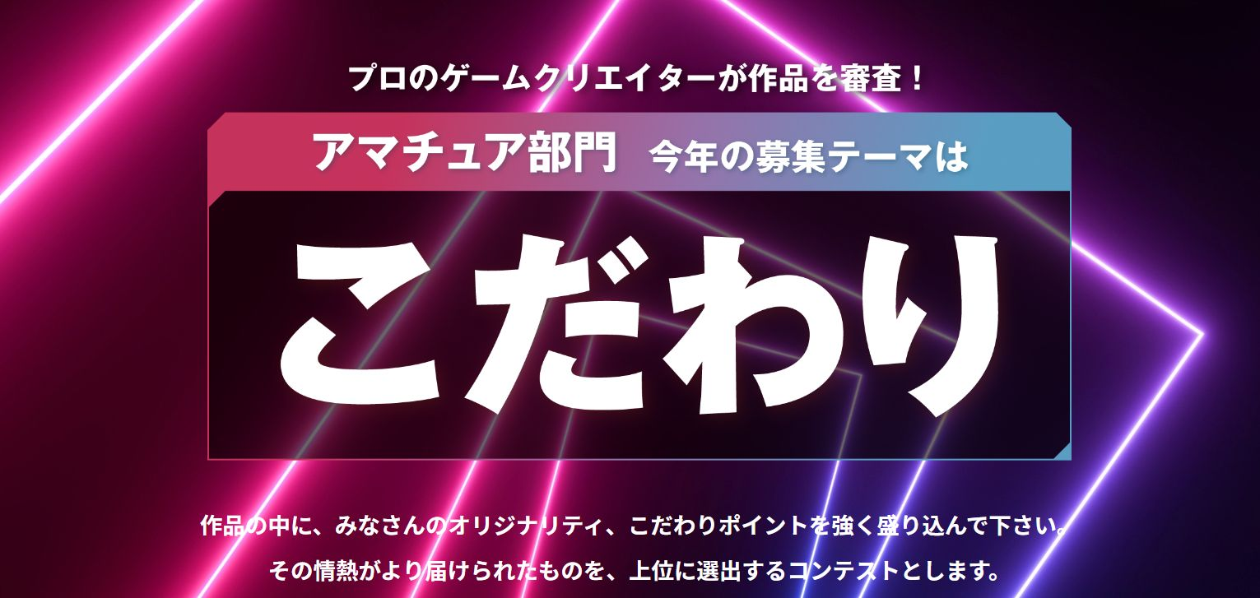

まとめよう！企画書

Slide 2
企画書に必要なパーツ
ちなみに、企画をまとめる際に必要なパーツは…
① タイトル
② ゲーム概要
③ ゲームの流れ
これに今回は
「こだわり」
ページが入ります
④ コンセプト
⑤ アートイメージ
⑥ ゲーム画面
⑦ 操作
⑧ ルール
⑨ システム

Slide 3

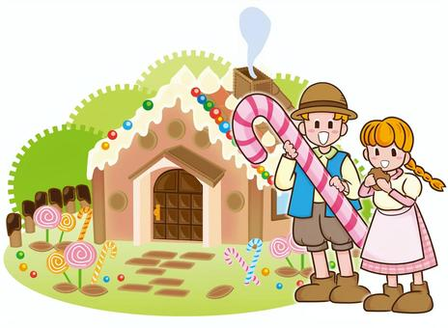
ゲームの概要って？
ゲーム概要とは…
・誰が（主人公が）
・どこで（ステージ、環境）
・何をして（手段・何を繰り返して）
・何を達成する（目的・ゴール）
・〇〇ジャンルゲーム！

Slide 4
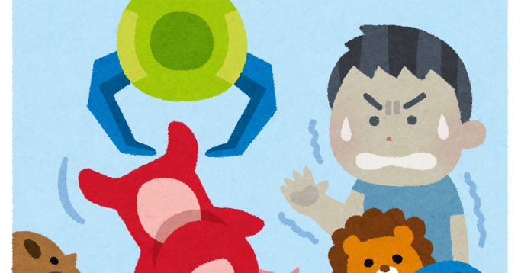
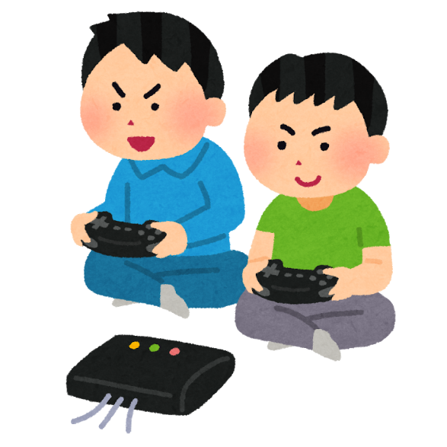


コンセプト ～一番遊ばせたい、面白さはなにか？～
１，２回遊んだ後に、
更に遊びたくなる魅力を考える！
ゲームの基幹サイクル（繰り返し）
もしくはクライマックス（これが気持ちいい！）

Slide 5
企画書のフォーマット例
今回は、このフォーマットで企画書書いてみよう！

Slide 6
表紙
ゲームタイトル
このゲームを象徴するような絵
開発者：KBC1年 Bチーム
ジャンル：アクション
プラットフォーム：PC C++ DirectX

Slide 7
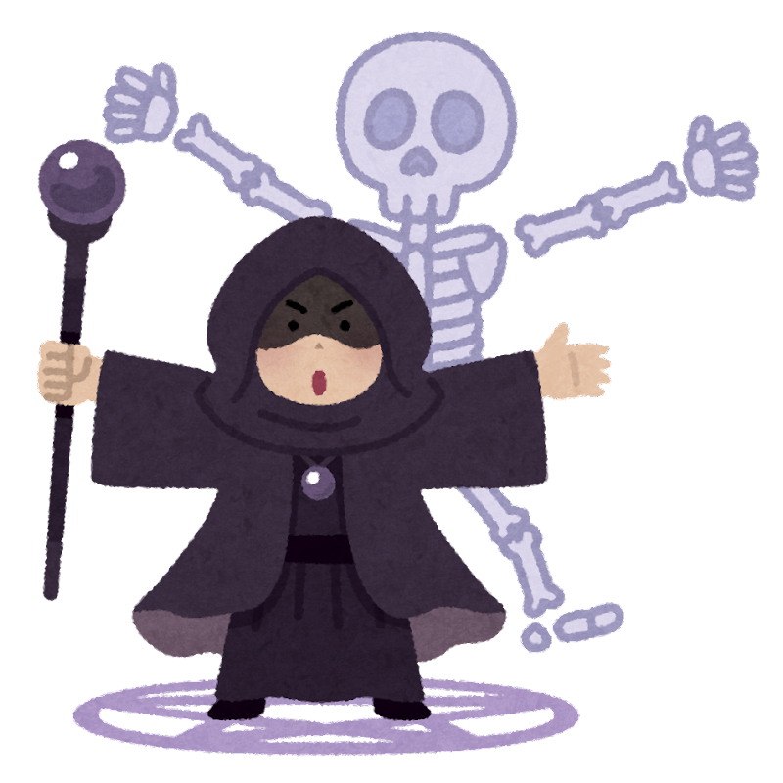
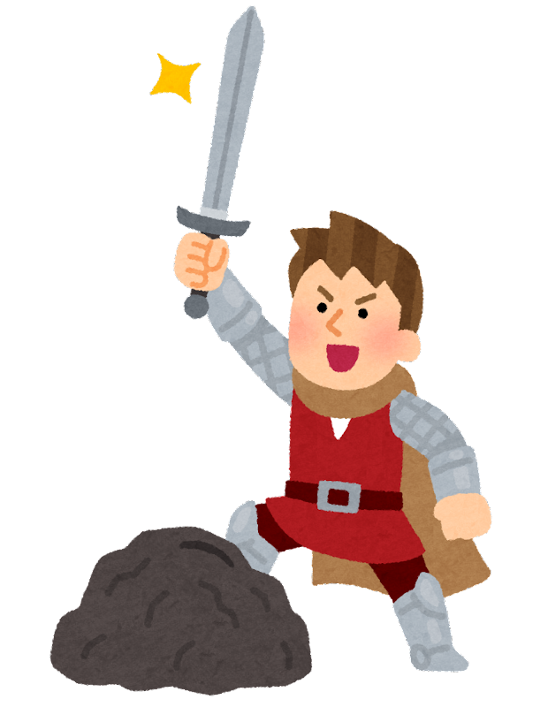
表紙 サンプル
聖剣王と
不死の迷宮
開発者：（学校名、氏名）
ジャンル：
プラットフォーム：PC C++ DirectX
ゲームジャンル：

Slide 8


ゲーム概要作成 シート
タイトル
主人公は？
繰り返す手段は？
小目的は？
段ボール製ロボット
武器やスキルで敵を倒す
敵を倒し武器防具の解放
ステージ・フィールドは？
大目的・最終目的は？
どんなジャンルのゲーム？
雑魚のみ、中ボス、ラスボス
のステージなど
無双とフロムを融合させた
アクション
クライマックスはなに？
ゲーム概要
この文法 必ず守ること！
誰が（主人公）、どこで（ステージ）、■を繰り返して（手段）、◎を達成し（小目的）最終的に××する（大目的）、ジャンルゲーム
例：伝説の宝剣を抜いた勇者が、地下迷宮で、ネクロマンサーが生み出すアンデッドを倒し、最深部にいるネクロマンサーを倒し、王国に平和を取り戻す アクションゲーム

Slide 9
ゲーム概要作成 シート サンプル
タイトル
聖剣王と不死の迷宮
主人公は？
繰り返す手段は？
小目的は？
聖剣を抜いた勇者
聖剣でアンデッドを倒す
アンデッドを倒しパワーをため
聖剣の力を取り戻す
ステージ・フィールドは？
大目的・最終目的は？
どんなジャンルのゲーム？
地下迷宮
力を取り戻した聖剣で
ネクロマンサー（ラスボス）を倒す
2D探索型
バトルアクションゲーム
クライマックスはなに？
聖剣のHolyパワーで
一気に大量のアンデッドを屠る
ゲーム概要
この文法 必ず守ること！
誰が（主人公）、どこで（ステージ）、■を繰り返して（手段）、◎を達成し（小目的）最終的に××する（大目的）、ジャンルゲーム
例：伝説の聖剣を抜いた勇者が、地下迷宮で、アンデッドを倒し封じられた聖剣の力を取り戻し、最深部にいるネクロマンサーを倒し、王国に平和を取り戻す アクションゲーム

Slide 10
ゲーム概要と流れ
ゲーム概要
誰が（主人公）、どこで（ステージ）、■をして（手段を繰り返し）、◎を達成する（目的）、〇〇ジャンルゲーム
例：伝説の聖剣を抜いた勇者が、地下迷宮で、アンデッドを倒し封じられた聖剣の力を取り戻し、最深部にいるネクロマンサーを倒し、王国に平和を取り戻す アクションゲーム
段ボールでできたロボットを部屋の机で改造し、ダンジョンに行って
敵を倒していくビルド＆バトルのアクションゲーム
ゲームの流れ
防具武器の
購入と装備
中ボス撃破
ステージ選択
ラスボス撃破
ステージクリア

Slide 11
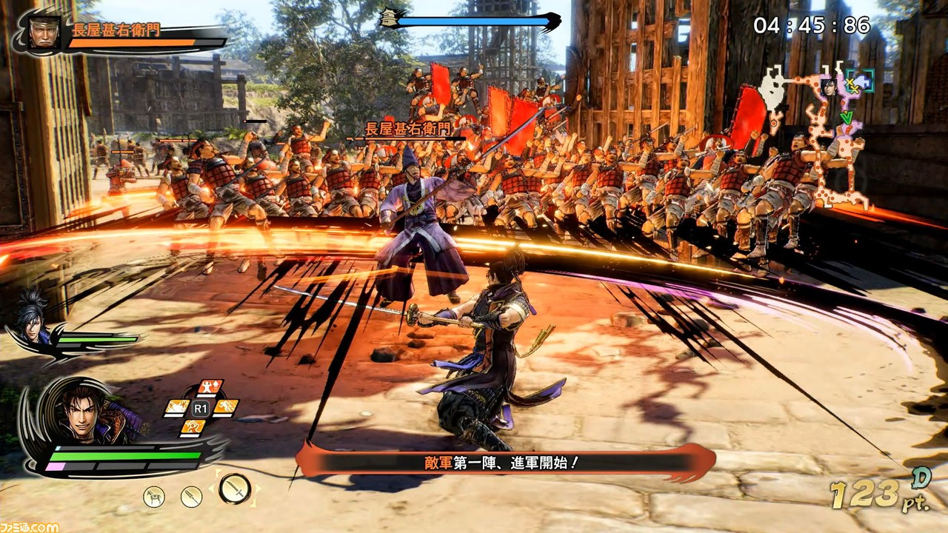
コンセプト
コンセプト
スキルを使って敵を一気に
なぎ倒す！！
絵を描く
貼る
してください！
参考画像
戦国無双５

Slide 12
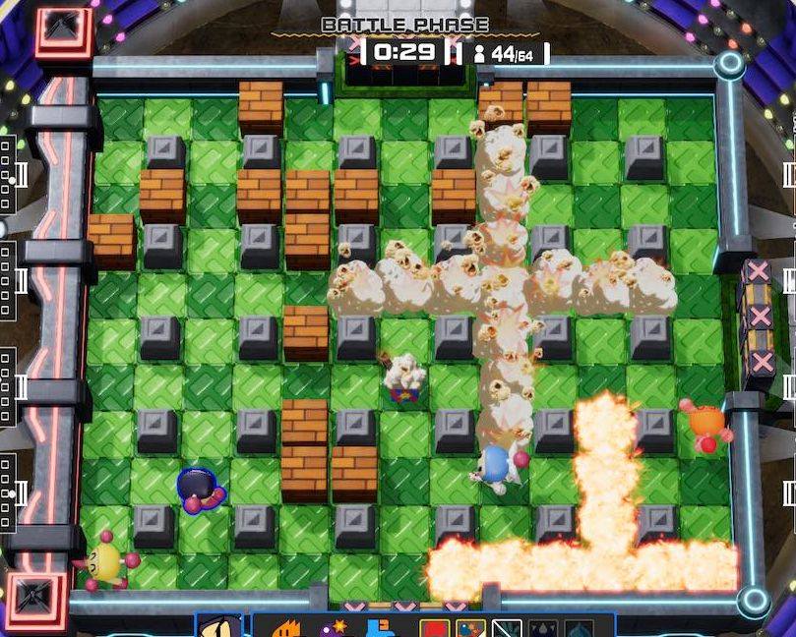
コンセプト サンプル
コンセプト
聖剣の力を解放しをHolyパワーで
大勢巻き込み一気にやっつけろ！
参考画像
ボンバーマン

Slide 13
こだわりは！！！
こだわりは２種書いてください
①ゲームの面白さとしてのこだわり
②プログラマとしての技術へのこだわり
面白さのこだわり
技術のこだわり
・武器防具を自由に選択できる。
・UIは段ボールにあったもので統一する。
・武器によって使える技(スキル)が異なる。
・大量の敵の描画。
・武器防具は鍛冶屋でパーツごとに買える。
・段ボールの質感の表現。
・ステージごとにサブ目標があり、クリア
するごとに報酬UPする。
・ステージセレクト性なので自由度高め。
・パーツは頭、胴、膝、武器の４種類
・近距離武器と遠距離武器があり、
どちらか１つだけ装備可能。
・ダメージを受けすぎると部位破壊が起きる。
・敵を一気に倒す爽快感！
・強力な敵を倒す緊張感…

Slide 14
こだわりは！！！ サンプル
こだわりは２種書いてください
①ゲームの面白さとしてのこだわり
②プログラマとしての技術へのこだわり
面白さのこだわり
うまくアンデッドをおびき寄せ連続して倒す
倒したアンデッドは聖なる欠片を落とす
それを拾うことでHolyパワーを蓄積
狙いどころで解放！
一気に画面内の敵を殲滅する爽快感
技術のこだわり
大量のアンデッド軍団の描画
（処理落ちせずにだす）
Holyパワー炸裂時のド派手演出
（パーティクルとライトの工夫）
聖剣のギラギラ感
と
クローズアップ演出

Slide 15
ゲーム画面・操作

Slide 16
ゲームのルールやシステム、ギミックなど

